Slide 1
Sumador con bcd
Sumador bit a bit
Conversor de datos de bits a bcd
Conversor bcd a 7 segmentos

Slide 2
sumador
A (14 Bits)
Sumador bit a bit
Trama de datos de 14 Bits
B (14 Bits)

Slide 3
Conversor a bcd
Bcd 4Bits
Conversor a BCD
Bcd 4Bits
Trama de datos de 14 Bits
Bcd 4Bits
Bcd 4Bits

Slide 4
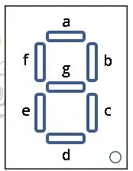
BCD a 7 segmentos
Unidades de mil
Bcd 4Bits
BCD a 7 Segmentos
centenas
Bcd 4Bits
Bcd 4Bits
decenas
Bcd 4Bits
unidades

